Slide 1

Charita Vlašim
výsledky
V Ý T V A R N É S O U T Ě Ž E
na téma:
"JAK SE POMÁHÁ V MÉM OKOLÍ"

Slide 2
I. Kategorie 3-6 let

Slide 3
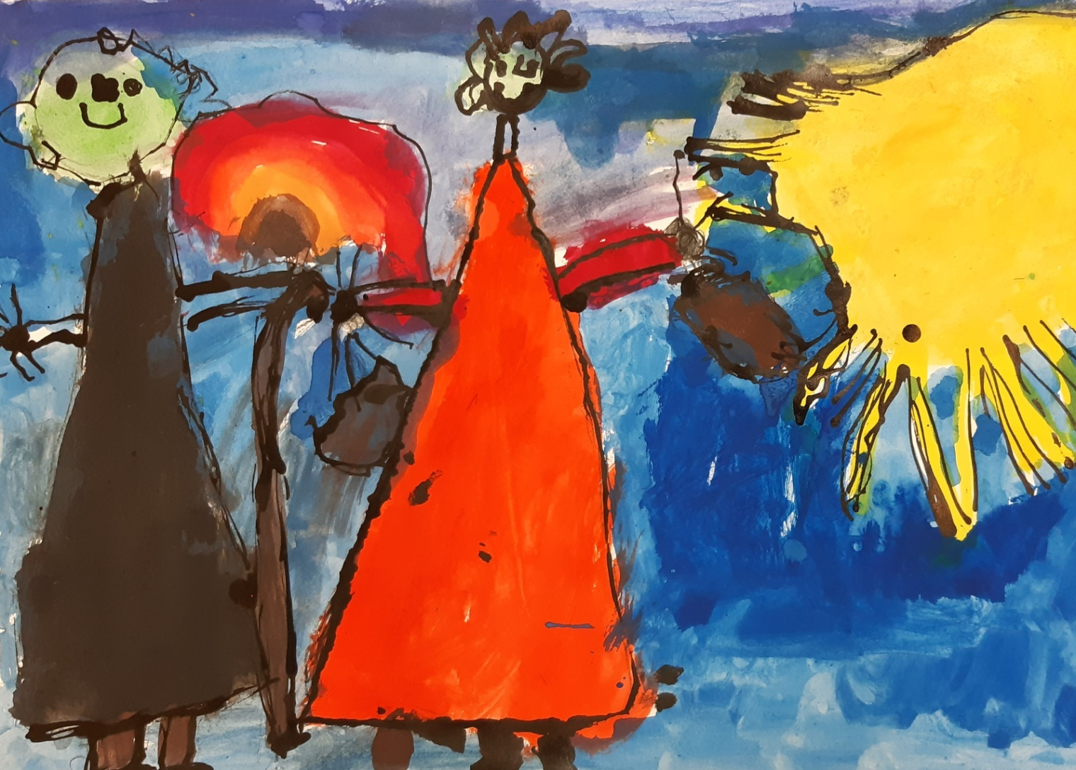
1.místo Moravcová Karolínka „Na procházce s babi“

Slide 4
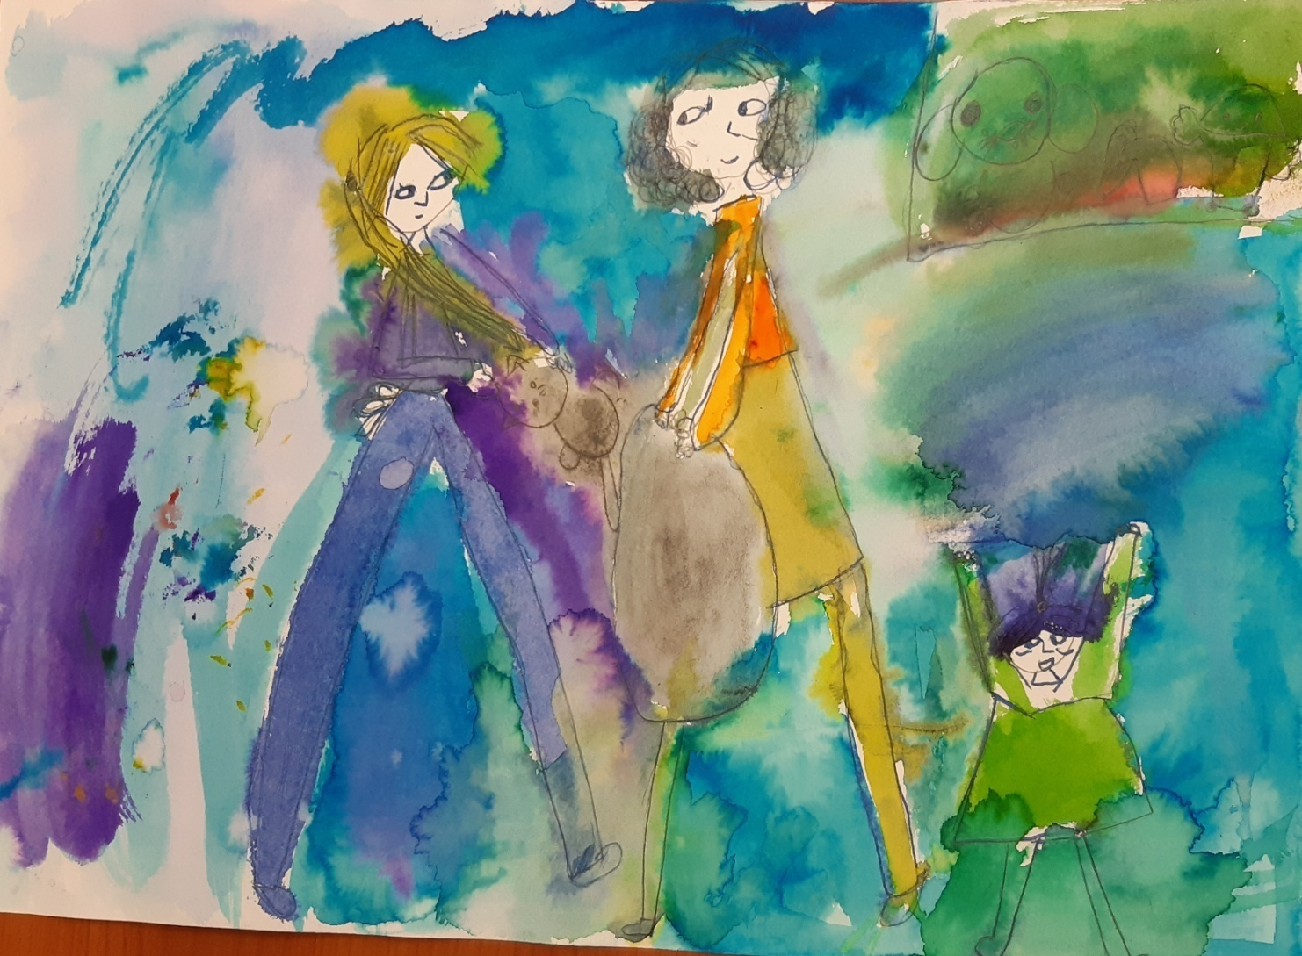
2.místo Kovaříková Bětuška „Dáváme hračky do dětského domova“

Slide 5
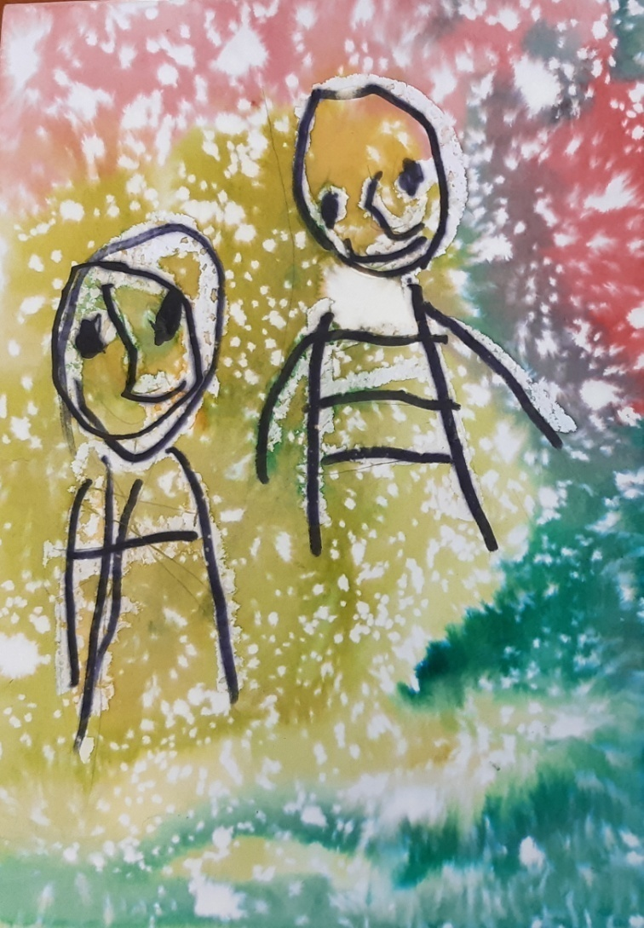
3.místo Klíma Jan

Slide 6
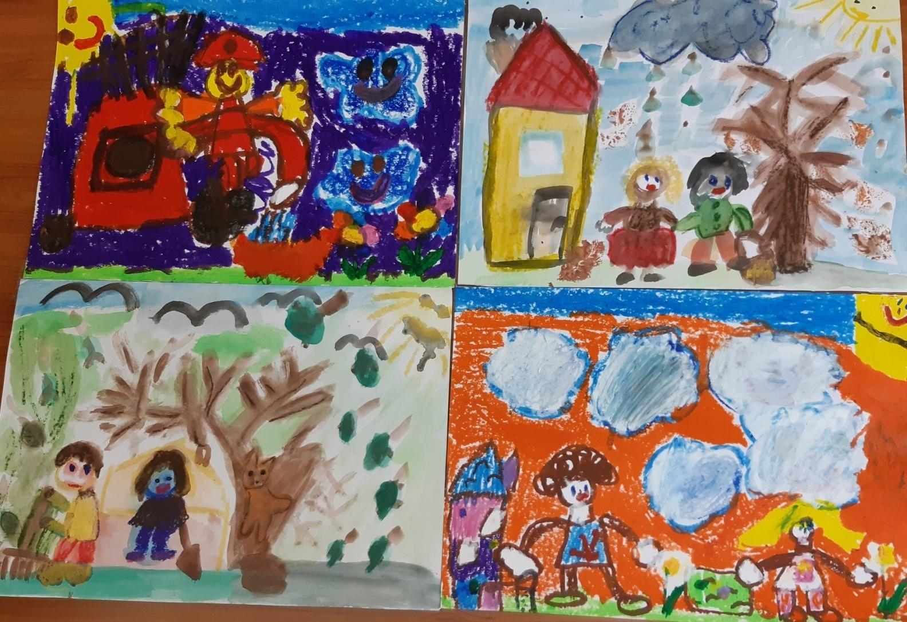
čestné uznání Chlumský Adam, Vilímek Martin, Matoušková Jana, Matoušková Monika, „Umíme si pomáhat“

Slide 7
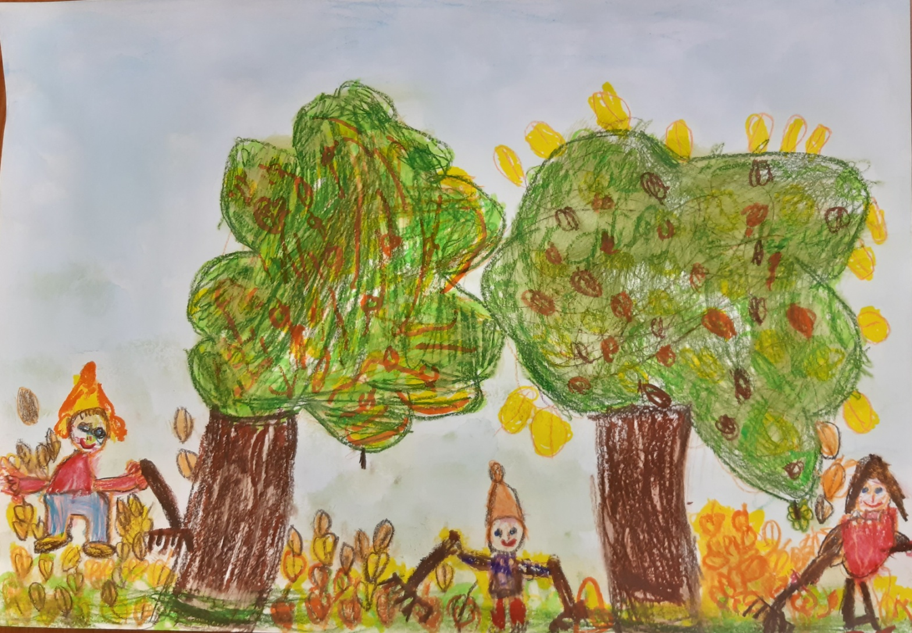
čestné uznání Jandáková Eliška, Zemanová Eva

Slide 8
II. Kategorie 7-11 let

Slide 9
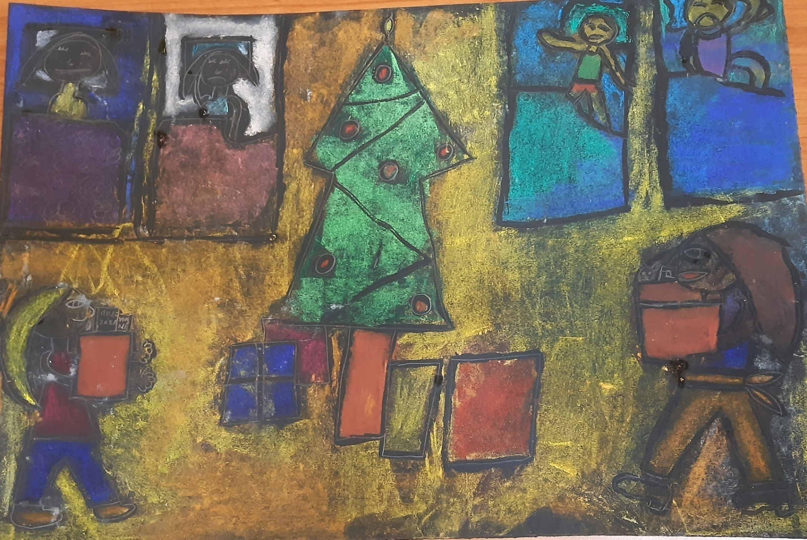
1.místo Sedláčková Alžběta, Pastorková Michaela „Vánoce v dětském domově“

Slide 10
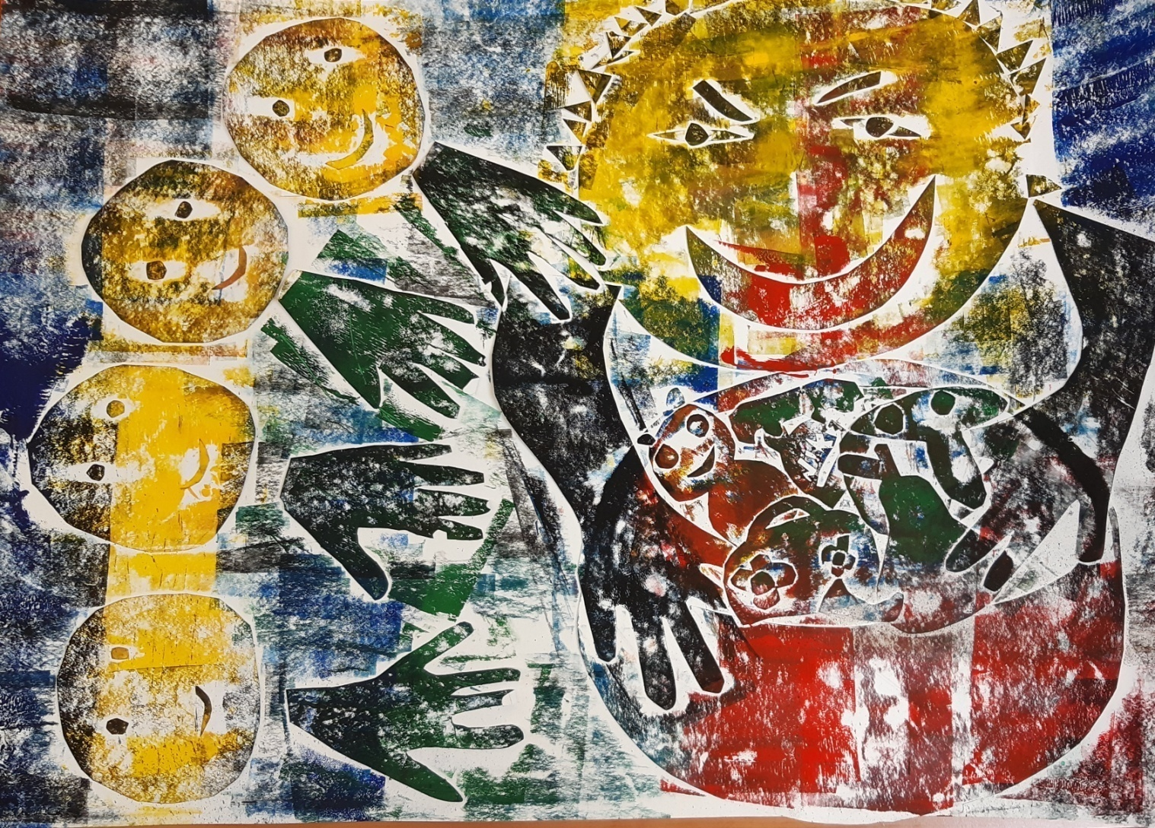
1.místo Trochtová Markéta, Šmídová Terezka „Každá pomocná ruka dobrá“

Slide 11
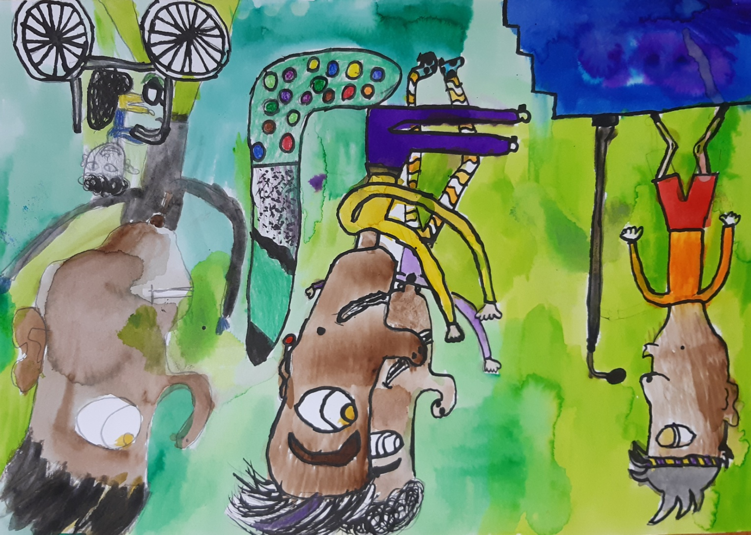
2. místo Šandová Tereza „Koncert pro nemocné“

Slide 12
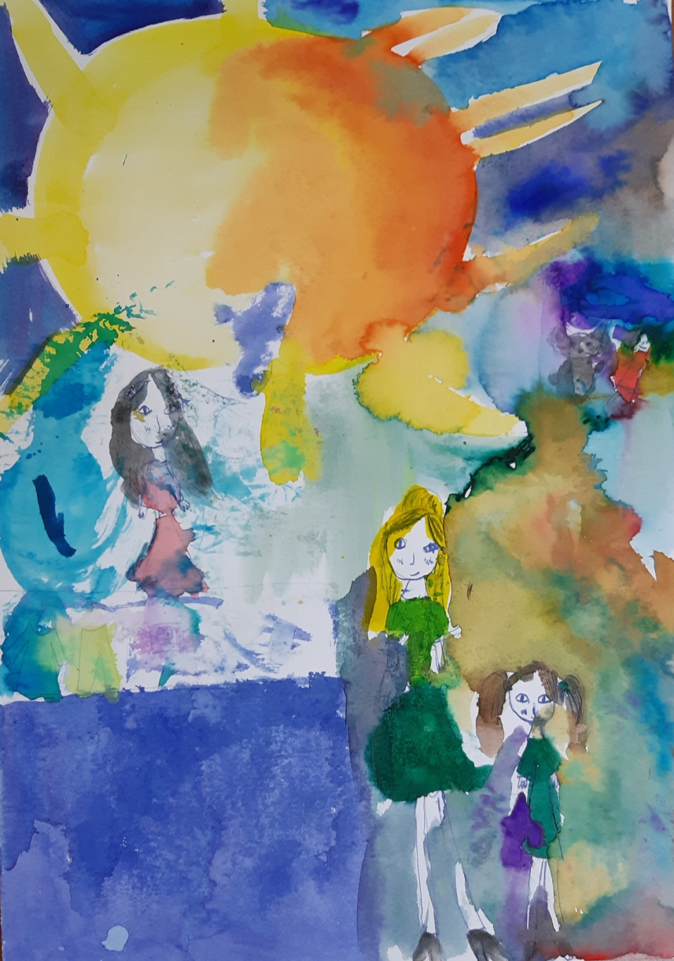
3.místo Kovaříková Anežka, „Nakupujeme v charitním obchůdku“

Slide 13
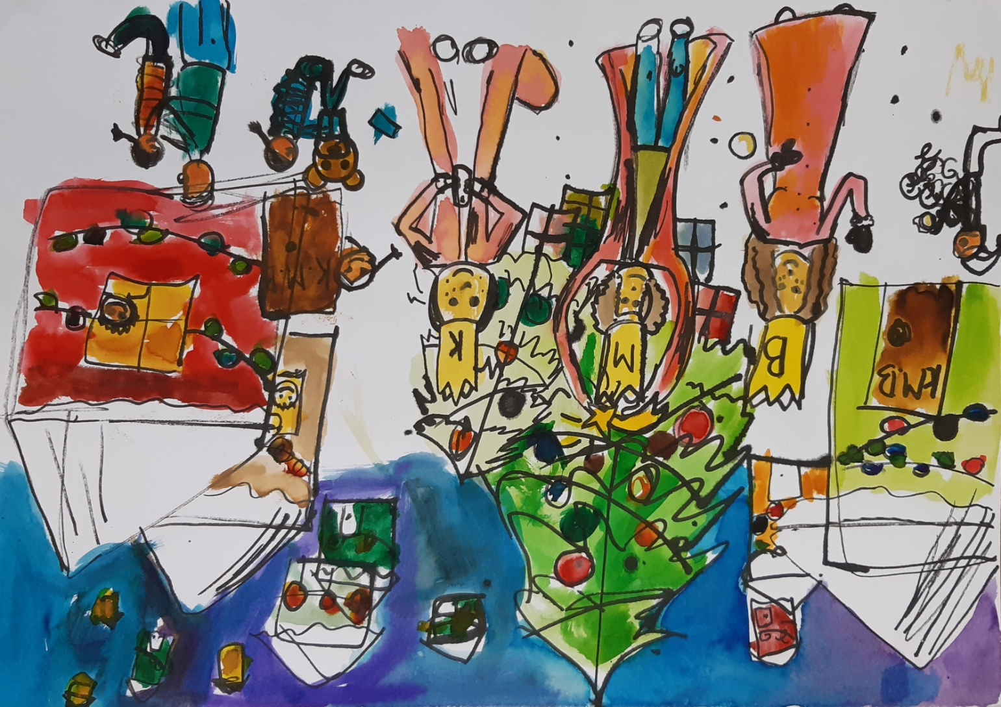
čestné uznání Lukášová Blanka „Tři králové“

Slide 14
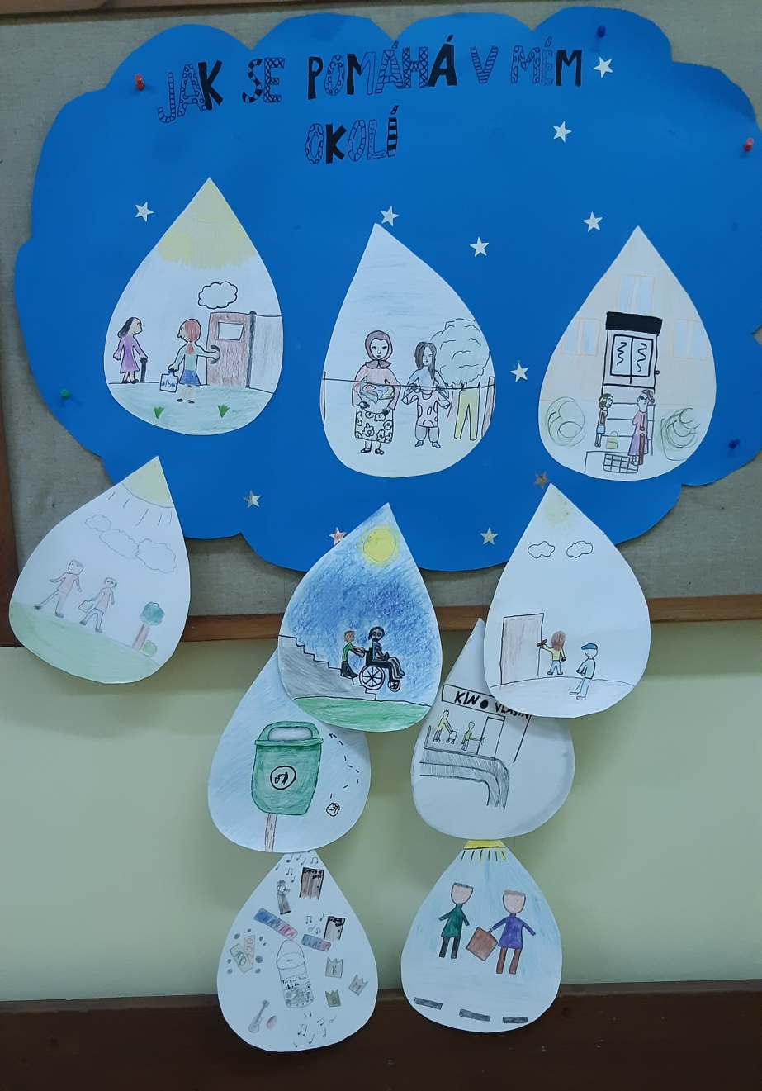
čestné uznání Skalová Kateřina, Vašíčková Johanka, Ratajová Lucie, Poláková Veronika,Kutna Daria, Davisová Zuzka, Trávníčková Natálie, Šedivý Josef,Kováčová Iveta, Vobořilová Sára, Rodová Olina

Slide 15
III. Kategorie 12-15 let

Slide 16
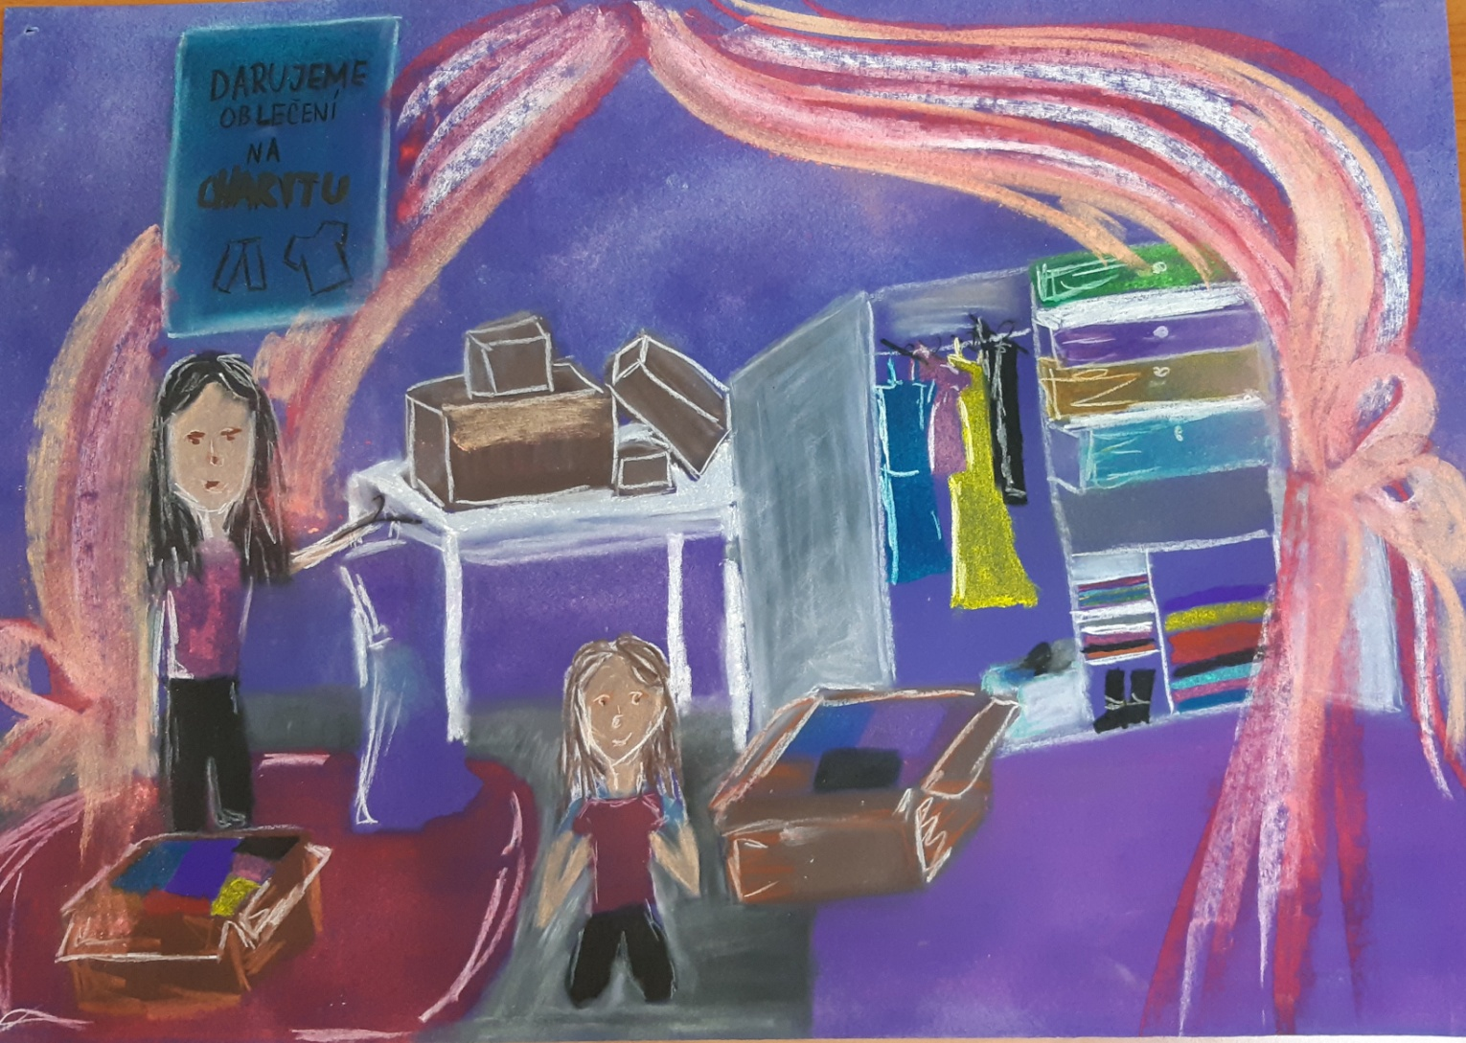
1.místo Pajková Kristýna; „Darujeme oblečení na charitu“

Slide 17
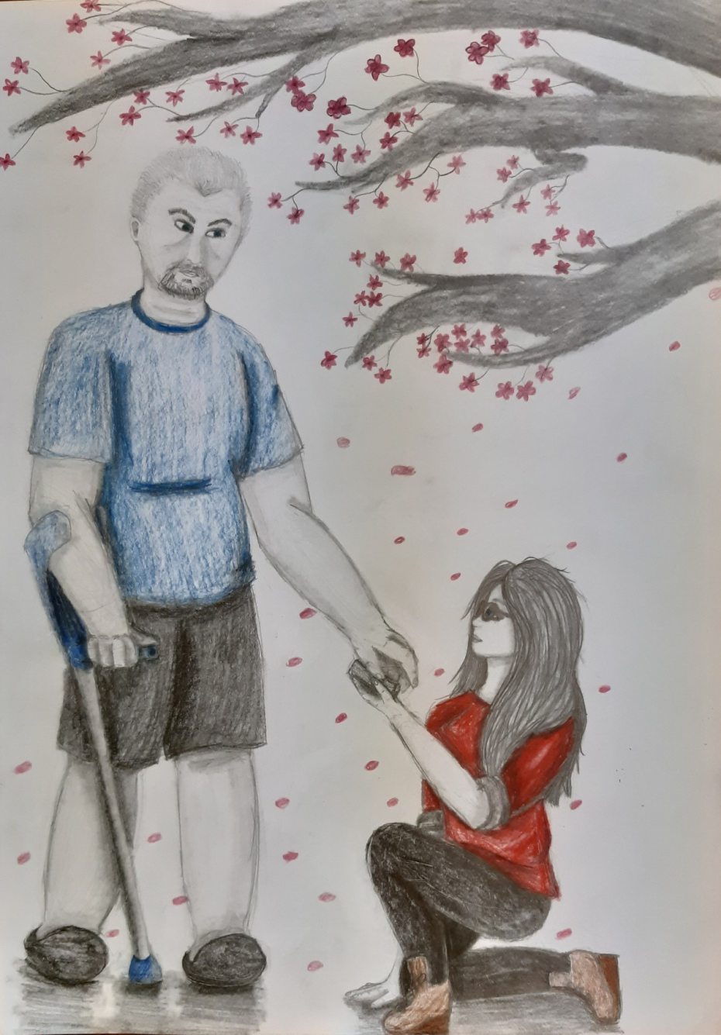
2. místo
Kášková Nikola
„Dívka, která pomáhá svému dědečkovi“

Slide 18
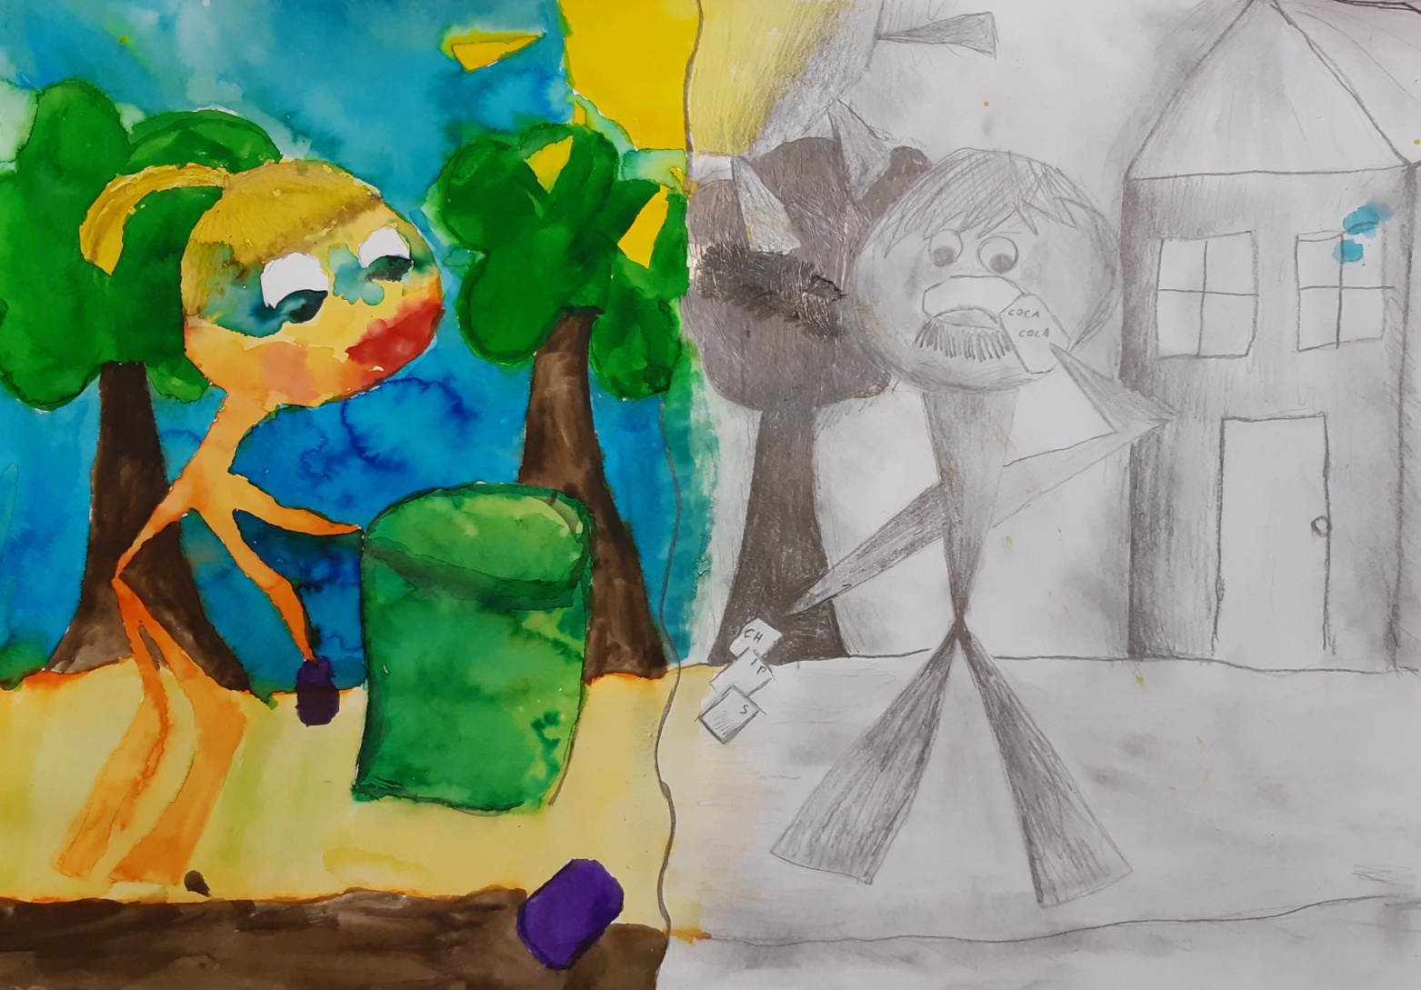
3. místo Naňáková Natálie, Birhanzlová Victorie „Vybarvíme tmu“

Slide 19
IV. Kategorie lidé s mentálním postižením

Slide 20
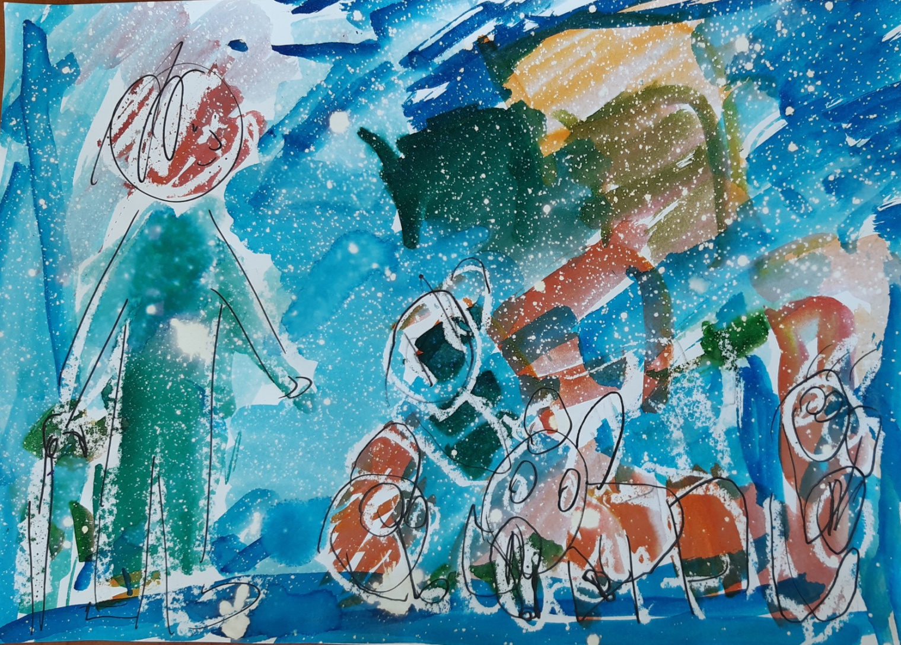
1. Místo Houzimová Šárka

Slide 21
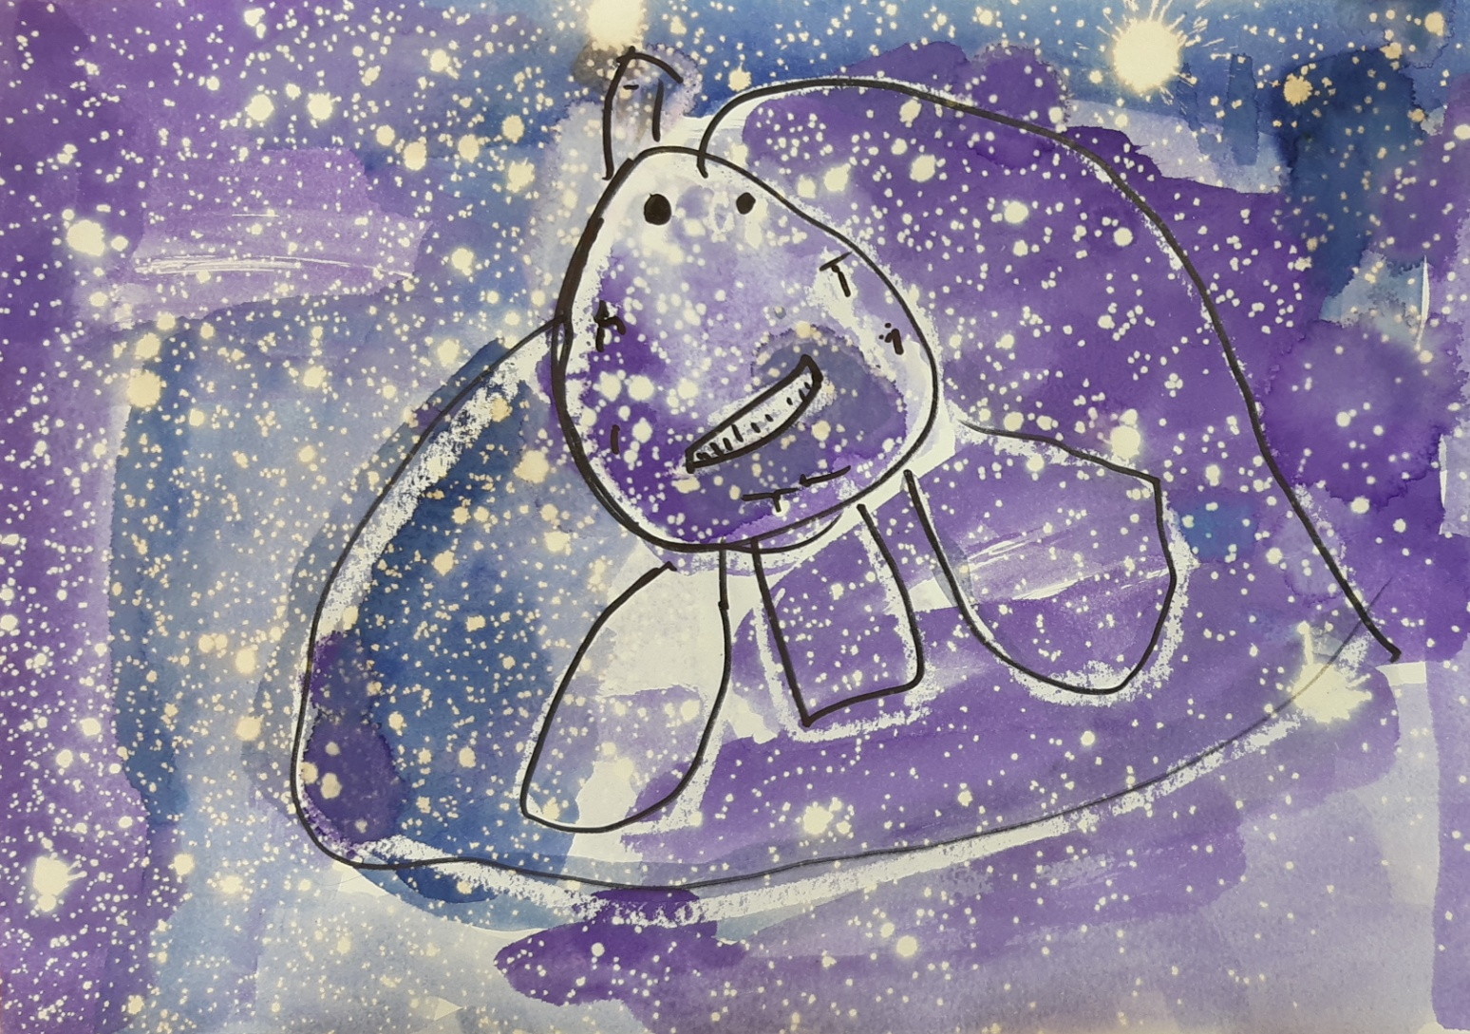
2. Místo Moudrá Veronika

Slide 22
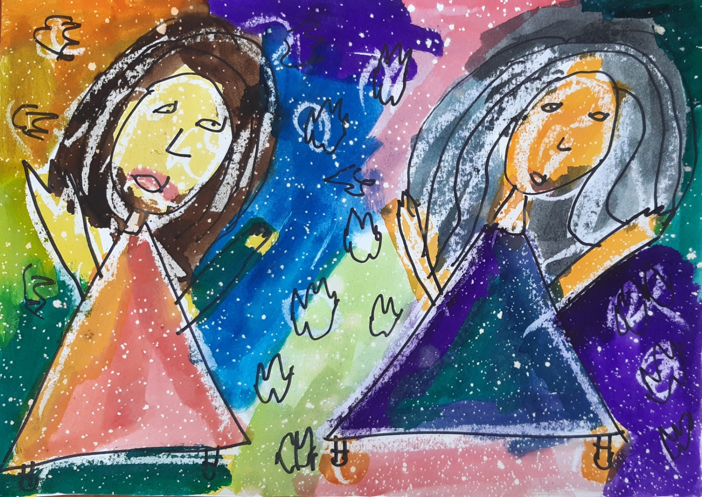
3. místo Křížová Anna

Slide 23
Cena ředitelky Charity Vlašim

Slide 24
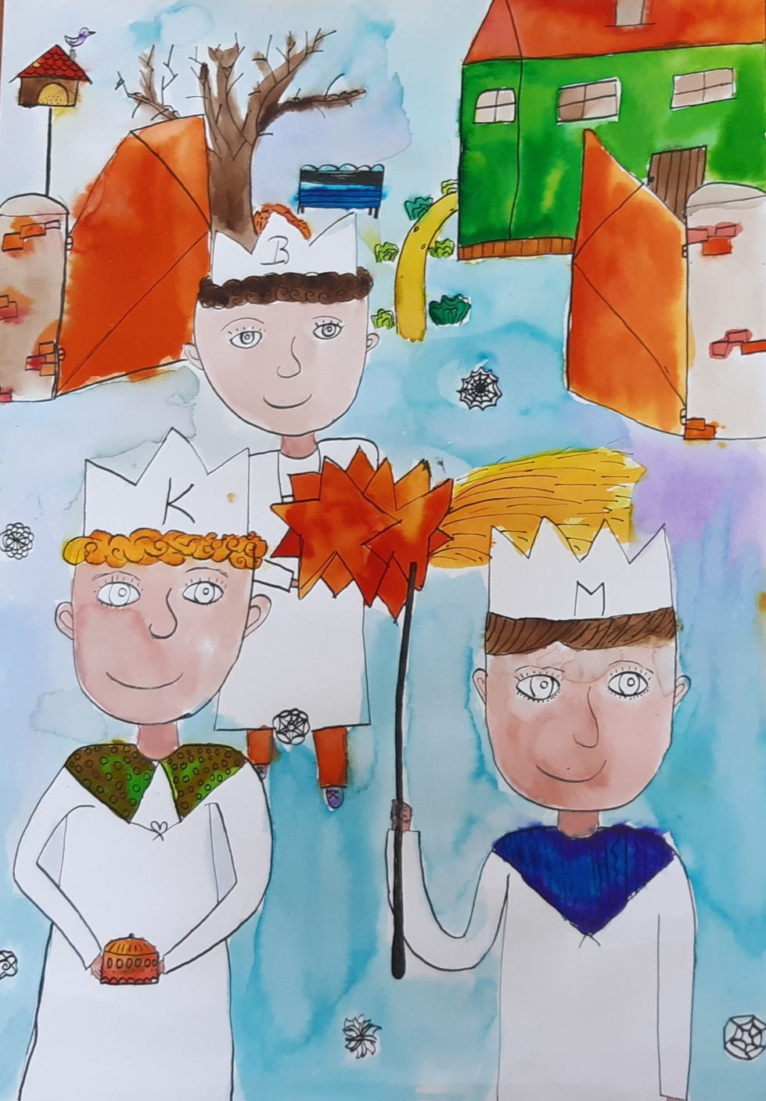
Říhová Tereza „Tříkrálová sbírka“

